Slide 1
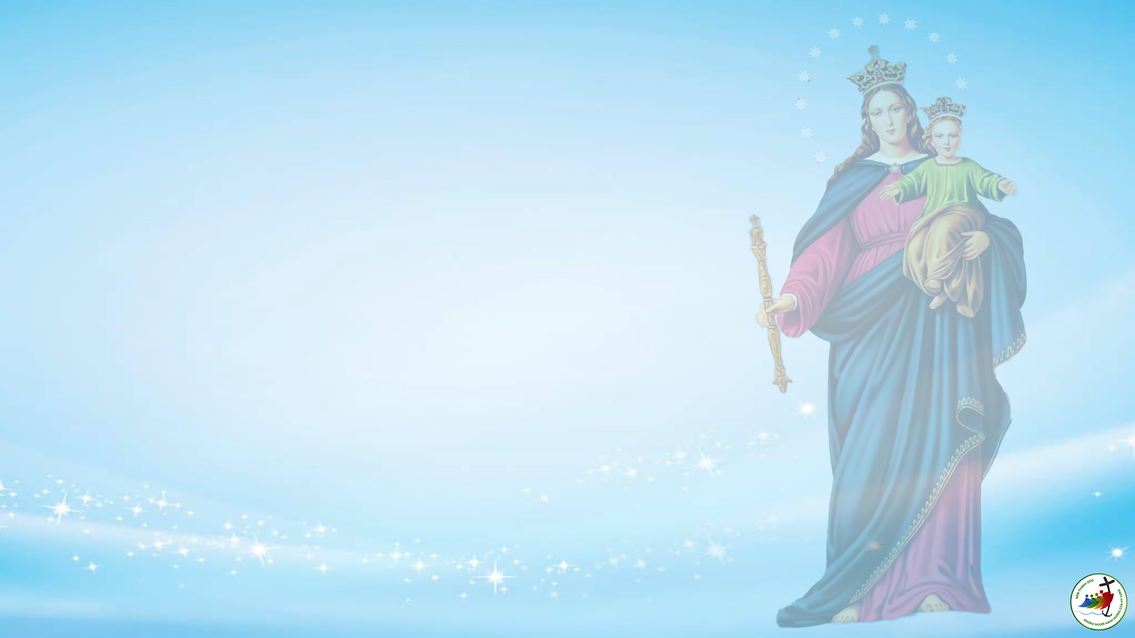
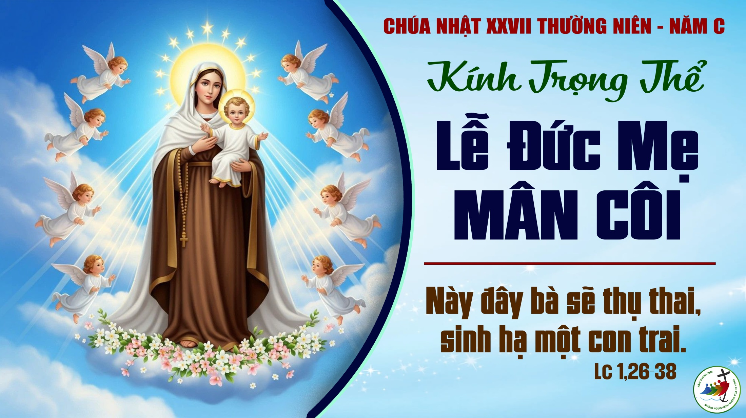

Slide 2


Slide 3
Lạy Cha trên trời/ Xin cho ơn đức tin mà Cha ban tặng chúng con/ trong Chúa Giêsu Kitô Con Cha/ và Anh của chúng con/ cùng ngọn lửa đức ái được thắp lên trong tâm hồn chúng con bởi Chúa Thánh Thần/

Slide 4
khơi dậy trong chúng con niềm hy vọng hồng phúc/ hướng về Nước Cha trị đến / Xin ân sủng Cha biến đổi chúng con/ thành những người miệt mài vun trồng hạt giống Tin Mừng/

Slide 5
Ước gì những hạt giống ấy/ biến đổi từ bên trong nhân loại và toàn thể vũ trụ này/ trong khi vững lòng mong đợi trời mới đất mới/ lúc mà quyền lực Sự Dữ sẽ bị đánh bại/ và vinh quang Cha sẽ chiếu sáng muôn đời/

Slide 6
Xin cho ân sủng của Năm Thánh này/ khơi dậy trong chúng con/ là Những Người Lữ Hành Hy Vọng/ niềm khao khát kho tàng ở trên trời/ đồng thời cũng làm lan tỏa trên khắp thế giới/

Slide 7
niềm vui và sự bình an của Đấng Cứu Chuộc chúng con/ Xin tôn vinh và ngợi khen Cha là Thiên Chúa chúng con/ Cha đáng chúc tụng mãi muôn đời. Amen.

Slide 8
TẬP HÁT CỘNG ĐOÀN

Slide 9
Đk: Đấng toàn năng đã làm cho tôi những điều cao trọng, danh Ngài thật chí thánh chí tôn.

Slide 10
Kính mừng Maria đầy ơn phúc, Chúa ở cùng Mẹ, Mẹ diễm phúc hơn các phụ nữ.
Alleluia - Alleluia:
Alleluia …

Slide 12
Ca Nhập Lễ
Chùm Hoa Mân Côi
Viễn Xứ

Slide 13
Đk: Hoa Mân Côi xinh tươi, vườn hoa thiêng ngát hương thiên đàng. Hoa Mân Côi lung linh, tràn ơn thánh chứa chan huy hoàng. Một loài hoa thơm ngát xin kính dâng về trước nhan Mẹ. Hòa ngàn muôn câu ca hát ca khen mừng Mẹ vinh quang.

Slide 14
Tk1: Sóng gió mưa tuôn có Mẹ đời con sẽ an vui. Nhờ Mẹ nâng đỡ tựa nương con lo lắng gì. Nép cánh tay Mẹ dẫu rằng đời con lắm gian nan. Mẹ hằng đưa lối thuyền con tới nơi bình an.

Slide 15
Đk: Hoa Mân Côi xinh tươi, vườn hoa thiêng ngát hương thiên đàng. Hoa Mân Côi lung linh, tràn ơn thánh chứa chan huy hoàng. Một loài hoa thơm ngát xin kính dâng về trước nhan Mẹ. Hòa ngàn muôn câu ca hát ca khen mừng Mẹ vinh quang.

Slide 16
Tk2: Đất nước con đây đang còn chịu nhiều nỗi truân chuyên. Mẹ ơi cứu giúp vượt thoát những cơn hãi hùng. Cất tiếng kêu van xin Mẹ chở che giúp quê hương. Và cho dân nước được luôn sống trong bình yên.

Slide 17
Đk: Hoa Mân Côi xinh tươi, vườn hoa thiêng ngát hương thiên đàng. Hoa Mân Côi lung linh, tràn ơn thánh chứa chan huy hoàng. Một loài hoa thơm ngát xin kính dâng về trước nhan Mẹ. Hòa ngàn muôn câu ca hát ca khen mừng Mẹ vinh quang.

Slide 19
Ca Nhập Lễ
Ave Maria
Thành Tâm

Slide 20
Tk1: Xin hát dâng Mẹ lời chào xưa khi Thiên sứ loan tin: A-ve Ma-ri-a! Hãy vui mừng, Thiên Chúa thương ở cùng. Vinh phúc cho Bà tràn đầy ơn được Thiên Chúa thương đến. Đấng Bà sẽ sinh ra là Con Chúa chí tôn quyền năng.

Slide 21
Đk: A-ve, A-ve Ma-ri-a! Hãy vui mừng! Hỡi Nữ Trinh. A-ve A-ve Ma-ri-a! Hỡi Nữ Trinh đẹp xinh!

Slide 22
Tk2: Xin hát khen Mẹ là kỳ công của Thiên Chúa uy phong. Không ai trên đời này vết nguyên tội không nhiễm lây lạ lùng. Xin kết dâng Mẹ một tràng hoa A-ve Ma-ri-a. Hỡi Mẹ Chúa cao sang nguyện thương giúp chúng con lầm than.

Slide 23
Đk: A-ve, A-ve Ma-ri-a! Hãy vui mừng! Hỡi Nữ Trinh. A-ve A-ve Ma-ri-a! Hỡi Nữ Trinh đẹp xinh!

Slide 24
Tk3: Xưa với Con Mẹ, Mẹ hiệp thông dâng lễ tế Chiên Con. Nay chốn thiên cung kia Chúa thưởng công cho hiển vinh xác hồn. Xin hát khen Mẹ ngàn lời ca cùng muôn muôn chư thánh. Kính Mừng Nữ Trinh Vương đầy ơn phúc đến muôn đời luôn.

Slide 25
Đk: A-ve, A-ve Ma-ri-a! Hãy vui mừng! Hỡi Nữ Trinh. A-ve A-ve Ma-ri-a! Hỡi Nữ Trinh đẹp xinh!

Slide 27
KINH VINH DANH
Ca Lên Đi 2

Slide 28
KINH VINH DANH

Slide 29
Chủ tế: Vinh danh Thiên Chúa trên các tầng trời. Và bình an dưới thế, bình an dưới thế cho người thiện tâm.

Slide 30
Chúng con ca ngợi Chúa. Chúng con chúc tụng Chúa. Chúng con thờ lạy Chúa. Chúng con tôn vinh Chúa. Chúng con cảm tạ Chúa vì vinh quang cao cả Chúa.

Slide 31
Lạy Chúa là Thiên Chúa, là Vua trên trời, là Chúa Cha toàn năng. Lạy Con Một Thiên Chúa, Chúa Giê-su Ki-tô.

Slide 32
Lạy Chúa là Thiên Chúa, là Chiên Thiên Chúa, là Con Đức Chúa Cha. Chúa xoá tội trần gian, xin thương, xin thương, xin thương xót chúng con.

Slide 33
Chúa xoá tội trần gian, Xin nhận lời chúng con cầu khẩn. Chúa ngự bên hữu Đức Chúa Cha, xin thương, xin thương, xin thương xót chúng con.

Slide 34
Vì lạy Chúa Giê-su Ki-tô, chỉ có Chúa là Đấng Thánh, chỉ có Chúa là Chúa, chỉ có Chúa là Đấng Tối Cao, cùng Đức Chúa Thánh Thần trong vinh quang Đức Chúa Cha. A-men. A-men.

Slide 36
KINH VINH DANH

Slide 37
Chủ tế: Vinh danh Thiên Chúa trên các tầng trời.
A+B: Và bình an dưới thế cho người thiện tâm.

Slide 38
A: Chúng con ca ngợi Chúa.
B: Chúng con chúc tụng Chúa.
A: Chúng con thờ lạy Chúa.
B: Chúng con tôn vinh Chúa.

Slide 39
A: Chúng con cảm tạ Chúa vì vinh quang cao cả Chúa.
B: Lạy Chúa là Thiên Chúa, là Vua trên trời, là Chúa Cha toàn năng.

Slide 40
A: Lạy con một Thiên Chúa, Chúa Giêsu Kitô.
B: Lạy Chúa là Thiên Chúa, là Chiên Thiên Chúa là Con Đức Chúa Cha.

Slide 41
A: Chúa xóa tội trần gian, xin thương xót chúng con.
B: Chúa xóa tội trần gian, xin nhậm lời chúng con cầu khẩn.

Slide 42
A: Chúa ngự bên hữu Đức Chúa Cha, xin thương xót chúng con.
B: Vì lạy Chúa Giêsu Kitô, chỉ có Chúa là Đấng Thánh.

Slide 43
Chỉ có Chúa là Chúa, chỉ có Chúa là đấng tối cao.
A+B: Cùng Đức Chúa Thánh Thần trong vinh quang Đức Chúa Cha.
Amen.

Slide 45
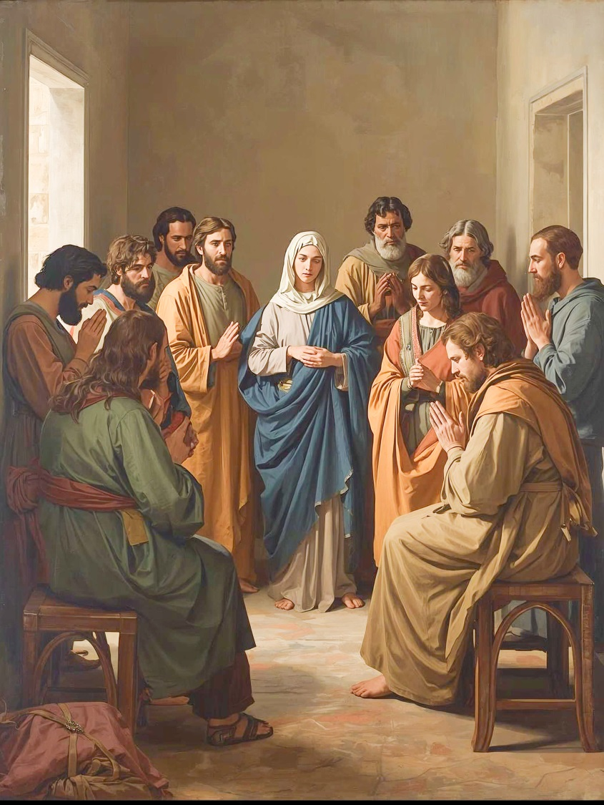
Bài đọc 1.
Bài trích sách công vụ tông đồ.
Các tông đồ chuyên cần cầu nguyện cùng với Bà Maria, thân mẫu Đức Giê-su.

Slide 46
Đáp Ca
Lễ Đức Mẹ Mân Côi
Magnificat
Lm. Kim Long
06 câu
CA ĐOÀN ?
GIÁO XỨ THIÊN ÂN

Slide 47
Đk: Đấng toàn năng đã làm cho tôi những điều cao trọng, danh Ngài thật chí thánh chí tôn.

Slide 48
Tk1: Đức Ma-ri-a nói rằng: linh hồn tôi ngợi khen Thiên Chúa và thần trí tôi reo mừng vì Thiên Chúa Đấng cứu độ tôi.

Slide 49
Đk: Đấng toàn năng đã làm cho tôi những điều cao trọng, danh Ngài thật chí thánh chí tôn.

Slide 50
Tk2: Chúa trông xem phận nữ tỳ. Nên từ đây gọi tôi diễm phúc, làm việc lớn trên thân này, vì danh Chúa chí thánh tuyệt luân.

Slide 51
Đk: Đấng toàn năng đã làm cho tôi những điều cao trọng, danh Ngài thật chí thánh chí tôn.

Slide 52
Tk3: Chúa thương ai tôn kính Ngài. Qua ngàn năm và qua muôn kiếp. Vận dụng cánh tay uy quyền dẹp tan lũ hống hách tự kiêu.

Slide 53
Đk: Đấng toàn năng đã làm cho tôi những điều cao trọng, danh Ngài thật chí thánh chí tôn.

Slide 54
Tk4: Chúa thương ai tôn kính Ngài. Qua ngàn năm và qua muôn kiếp. Kẻ nghèo Chúa ban dư đầy, và xua lũ phú quí về không.

Slide 55
Đk: Đấng toàn năng đã làm cho tôi những điều cao trọng, danh Ngài thật chí thánh chí tôn.

Slide 56
Tk5: Chúa nâng ai khiêm ái thật. Bọn quyền uy hạ khỏi ngai báu. Kẻ nghèo Chúa ban dư đầy, và xua lũ phú quí về không.

Slide 57
Đk: Đấng toàn năng đã làm cho tôi những điều cao trọng, danh Ngài thật chí thánh chí tôn.

Slide 58
Tk6: Is-ra-el tôi tớ Ngài. Theo lời xưa Ngài luôn bênh đỡ. Vì lòng xót thương tổ phụ, và con cháu mãi tới ngàn thu.

Slide 59
Đk: Đấng toàn năng đã làm cho tôi những điều cao trọng, danh Ngài thật chí thánh chí tôn.

Slide 60
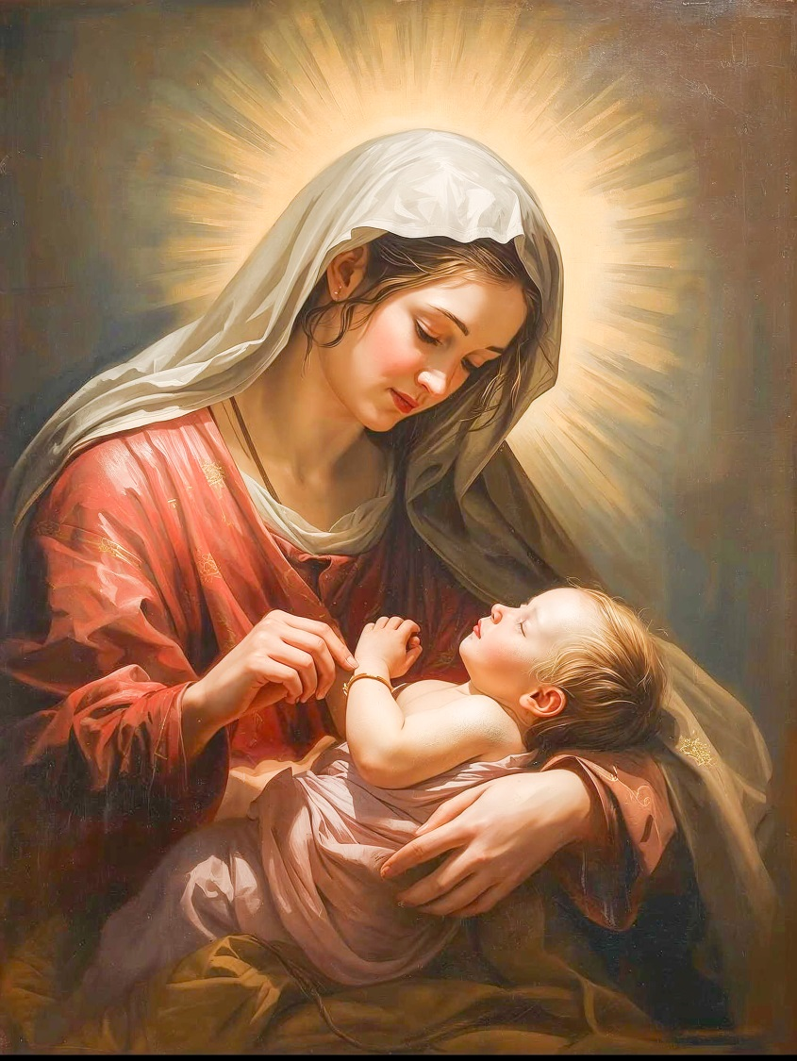
Bài đọc 2.
Bài trích thư thánh Phao-lô tông đồ gửi tín hữu Ga-lát.
Thiên Chúa đã sai con mình tới, sinh làm Con một người phụ nữ.

Slide 61
Kính mừng Maria đầy ơn phúc, Chúa ở cùng Mẹ, Mẹ diễm phúc hơn các phụ nữ.
Alleluia - Alleluia:
Alleluia …

Slide 62
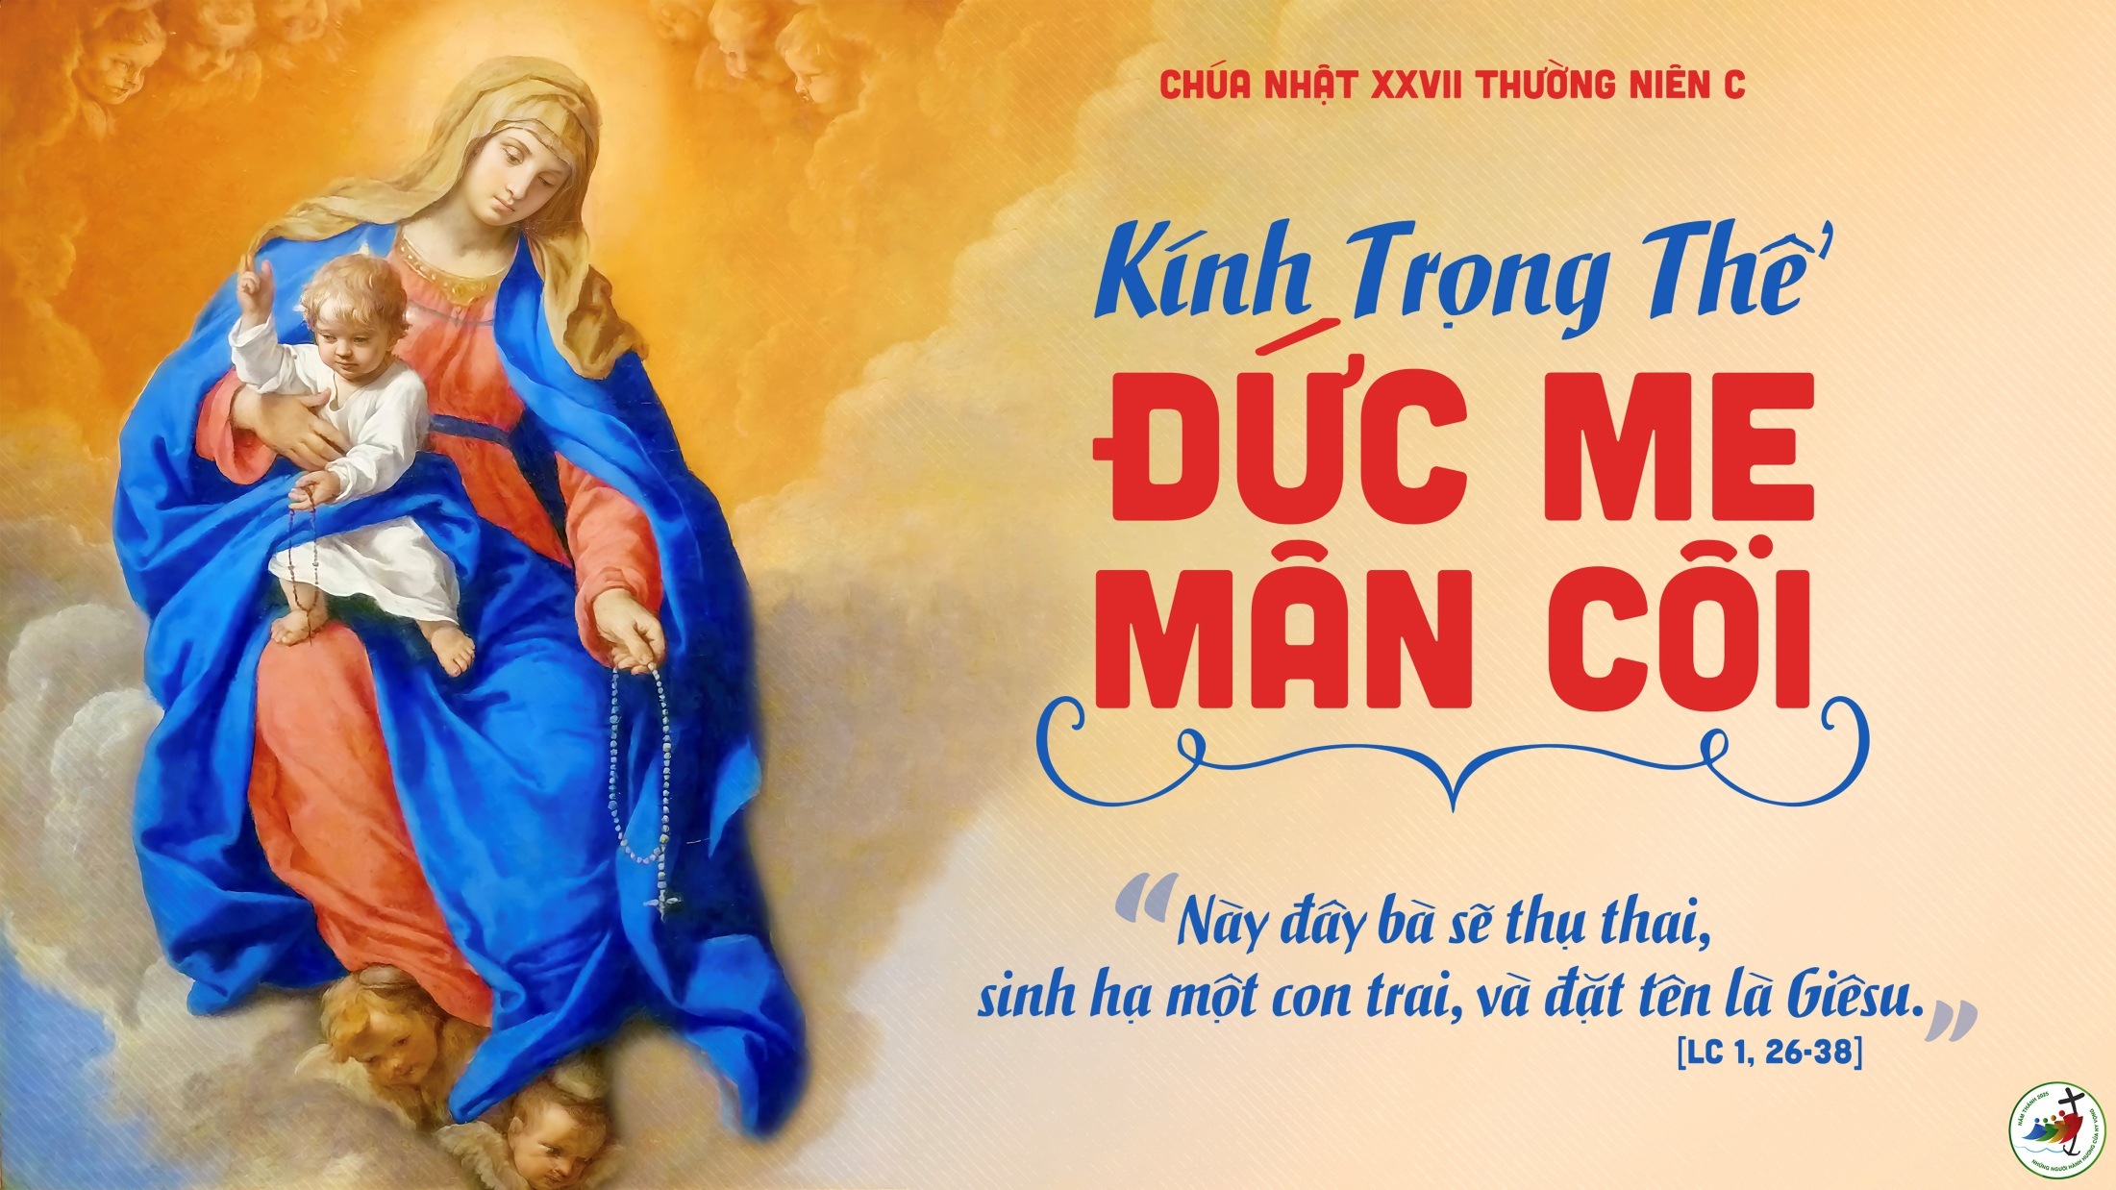

Slide 63
KINH TIN KÍNH

Slide 64
Tôi tin kính một Thiên Chúa là Cha toàn năng, Đấng tạo thành trời đất, muôn vật hữu hình và vô hình.

Slide 65
Tôi tin kính một Chúa Giêsu Kitô, Con Một Thiên Chúa, Sinh bởi Đức Chúa Cha từ trước muôn đời.

Slide 66
Người là Thiên Chúa bởi Thiên Chúa, Ánh Sáng bởi Ánh Sáng, Thiên Chúa thật bởi Thiên Chúa thật,

Slide 67
được sinh ra mà không phải được tạo thành, đồng bản thể với Đức Chúa Cha: nhờ Người mà muôn vật được tạo thành.

Slide 68
Vì loài người chúng ta và để cứu độ chúng ta, Người đã từ trời xuống thế.

Slide 69
Bởi phép Đức Chúa Thánh Thần, Người đã nhập thể trong lòng Trinh Nữ Maria, và đã làm người.

Slide 70
Người chịu đóng đinh vào thập giá vì chúng ta, thời quan Phongxiô Philatô; Người chịu khổ hình và mai táng, ngày thứ ba Người sống lại như lời Thánh Kinh.

Slide 71
Người lên trời, ngự bên hữu Đức Chúa Cha, và Người sẽ lại đến trong vinh quang để phán xét kẻ sống và kẻ chết, Nước Người sẽ không bao giờ cùng.

Slide 72
Tôi tin kính Đức Chúa Thánh Thần là Thiên Chúa và là Đấng ban sự sống, Người bởi Đức Chúa Cha và Đức Chúa Con mà ra,

Slide 73
Người được phụng thờ và tôn vinh cùng với Đức Chúa Cha và Đức Chúa Con: Người đã dùng các tiên tri mà phán dạy.

Slide 74
Tôi tin Hội Thánh duy nhất thánh thiện công giáo và tông truyền.

Slide 75
Tôi tuyên xưng có một Phép Rửa để tha tội. Tôi trông đợi kẻ chết sống lại và sự sống đời sau. Amen.

Slide 76
LỜI NGUYỆN TÍN HỮU
Anh chị em than mến, sốt sắng và trung thành lần chuỗi Mân Côi mỗi ngày là cách tốt nhất để bày tỏ lòng tôn sùng và mến yêu đối với Đức Mẹ. Trong niềm hân hoan mừng lễ Đức Mẹ Mân Côi, chúng ta cung tha thiết nguyện xin.

Slide 77
Dâng Lễ Với Mẹ
Nguyên Kha

Slide 78
Tk1: Xưa trên núi Can-vê Mẹ dâng con cứu đời. Mẹ hiến tế chính con yêu làm giá chuộc muôn người. Nay hiệp với Giáo Hội và triều thần thánh trên trời. Nài van Mẹ nhận lời dâng lên thánh lễ này.

Slide 79
Đk: Xin dâng lễ này cầu cho muôn dân hợp nhất, cầu cho muôn dân thái hòa. Xin dâng lễ này, chúc tụng ngợi khen tôn vinh, cảm tạ tình thương bao la.

Slide 80
Tk2: Con xin chắp đôi tay nguyện mến Chúa hết tình. Dù sống chết quyết kiên trung yêu Chúa trọn tâm hồn. Con nguyện hứa trung thành dù ngàn hiểm nguy trên đường. Chén đắng xin uống cạn quyết tiến bước vững vàng.

Slide 81
Đk: Xin dâng lễ này cầu cho muôn dân hợp nhất, cầu cho muôn dân thái hòa. Xin dâng lễ này, chúc tụng ngợi khen tôn vinh, cảm tạ tình thương bao la.

Slide 82
Mùa Mân Côi
Giang Tâm
CA ĐOÀN ?
GIÁO XỨ THIÊN ÂN

Slide 83
Đk: Tháng Mân Côi đã về đây, thắp lên bao nỗi nồng say. A-ve, A-ve, A-ve Ma-ri-a đầy ân phúc Chúa Trời mãi luôn ở bên. Chúng con dâng những lời kinh: “Kính mừng Mẹ Chúa hiển vinh.” Ngàn lời ngợi ca dâng về trước Nhanh Thánh Mẹ, Ma-ri-a Nữ Vương Rất Thánh Mân Côi.

Slide 84
Tk1: Ôi thật diễm lệ Mẹ chẳng vương nguyên tội, tựa như đoá Mân Côi ngời hương sắc. Dâng Mẹ tâm tình lời con thơ thảo hiền, tựa muôn cánh mân côi dâng lên Mẹ.

Slide 85
Đk: Tháng Mân Côi đã về đây, thắp lên bao nỗi nồng say. A-ve, A-ve, A-ve Ma-ri-a đầy ân phúc Chúa Trời mãi luôn ở bên. Chúng con dâng những lời kinh: “Kính mừng Mẹ Chúa hiển vinh.” Ngàn lời ngợi ca dâng về trước Nhanh Thánh Mẹ, Ma-ri-a Nữ Vương Rất Thánh Mân Côi.

Slide 86
Tk2: Suốt cả cuộc đời Mẹ sống trong tín thành, niệm suy Ý Chúa bao nhiệm mầu thay. Bao nhiêu vui buồn đoàn con dâng lên Mẹ, tựa muôn cánh mân côi giữa cuộc đời.

Slide 87
Đk: Tháng Mân Côi đã về đây, thắp lên bao nỗi nồng say. A-ve, A-ve, A-ve Ma-ri-a đầy ân phúc Chúa Trời mãi luôn ở bên. Chúng con dâng những lời kinh: “Kính mừng Mẹ Chúa hiển vinh.” Ngàn lời ngợi ca dâng về trước Nhanh Thánh Mẹ, Ma-ri-a Nữ Vương Rất Thánh Mân Côi.

Slide 88
Tk3: Dõi theo bước Mẹ, con chẳng chi hãi sợ, lời kinh thắp sáng cuộc đời từ đây. Kính dâng lên Mẹ lời kinh vang giữa đời tựa muôn cánh mân côi luôn rạng ngời.

Slide 89
Đk: Tháng Mân Côi đã về đây, thắp lên bao nỗi nồng say. A-ve, A-ve, A-ve Ma-ri-a đầy ân phúc Chúa Trời mãi luôn ở bên. Chúng con dâng những lời kinh: “Kính mừng Mẹ Chúa hiển vinh.” Ngàn lời ngợi ca dâng về trước Nhanh Thánh Mẹ, Ma-ri-a Nữ Vương Rất Thánh Mân Côi.

Slide 92
Ca Nguyện Hiệp Lễ
Với Mẹ Mân Côi
Lm. Kim Long

Slide 93
Đk: Này con xin đến thực thi ý Chúa. Đời từ đây con xin ước nguyện hiến thành lễ tình yêu. Một niềm tin sắt đá, với một tình mến bao la. Cùng Mẹ Ma-ri-a quyết trọn đời theo chân Chúa. Hân hoan như ngày Chúa giáng sinh, Sầu buồn như khi Chúa tử hình. Con vẫn giữ lòng trung trinh, Vì Chúa đã phục sinh.

Slide 94
Tk1: Với Mẹ rất thánh Mân Côi, con vui sống đời thanh bần. Nhìn hang đá Be-lem, Ngôi Hai ra đời nghèo khó.

Slide 95
Đk: Này con xin đến thực thi ý Chúa. Đời từ đây con xin ước nguyện hiến thành lễ tình yêu. Một niềm tin sắt đá, với một tình mến bao la. Cùng Mẹ Ma-ri-a quyết trọn đời theo chân Chúa. Hân hoan như ngày Chúa giáng sinh, Sầu buồn như khi Chúa tử hình. Con vẫn giữ lòng trung trinh, Vì Chúa đã phục sinh.

Slide 96
Tk2: Với Mẹ rất thánh Mân Côi, con vui sống đời vâng lời. Nhìn lên núi Can-vê: Giê-su tuân phục chịu chết.

Slide 97
Đk: Này con xin đến thực thi ý Chúa. Đời từ đây con xin ước nguyện hiến thành lễ tình yêu. Một niềm tin sắt đá, với một tình mến bao la. Cùng Mẹ Ma-ri-a quyết trọn đời theo chân Chúa. Hân hoan như ngày Chúa giáng sinh, Sầu buồn như khi Chúa tử hình. Con vẫn giữ lòng trung trinh, Vì Chúa đã phục sinh.

Slide 98
Tk3: Với Mẹ rất thánh Mân Côi, con vui sống đời khiết tịnh. Nhìn thiên quốc quang vinh: Giê-su bên Mẹ hiển thắng.

Slide 99
Đk: Này con xin đến thực thi ý Chúa. Đời từ đây con xin ước nguyện hiến thành lễ tình yêu. Một niềm tin sắt đá, với một tình mến bao la. Cùng Mẹ Ma-ri-a quyết trọn đời theo chân Chúa. Hân hoan như ngày Chúa giáng sinh, Sầu buồn như khi Chúa tử hình. Con vẫn giữ lòng trung trinh, Vì Chúa đã phục sinh.

Slide 100
Ca Nguyện Hiệp Lễ
Linh Hồn Tôi Dâng Lời
Lm. Kim Long

Slide 101
Đk: Linh hồn tôi dâng lời ngợi khen Thiên Chúa, lòng mừng vui trong Chúa, Đấng Cứu Độ tôi. Ôi từ đây muôn đời gọi tôi diễm phúc, vì Ngài thương trông đến phận tôi tớ này.

Slide 102
Tk1: Ôi Đấng Toàn năng đã làm cho tôi những việc kỳ diệu, Danh Ngài là Thánh. Tình Ngài trải qua muôn thế hệ, dành cho ai luôn kính sợ Ngài.

Slide 103
Đk: Linh hồn tôi dâng lời ngợi khen Thiên Chúa, lòng mừng vui trong Chúa, Đấng Cứu Độ tôi. Ôi từ đây muôn đời gọi tôi diễm phúc, vì Ngài thương trông đến phận tôi tớ này.

Slide 104
Tk2: Tay Chúa biểu dương sức mạnh uy phong tiêu diệt bọn người kiêu ngạo tự mãn. Triệt hạ kẻ cao sang thế lực và nâng cao ai biết khiêm nhường.

Slide 105
Đk: Linh hồn tôi dâng lời ngợi khen Thiên Chúa, lòng mừng vui trong Chúa, Đấng Cứu Độ tôi. Ôi từ đây muôn đời gọi tôi diễm phúc, vì Ngài thương trông đến phận tôi tớ này.

Slide 106
Tk3: Bao lũ giàu sang đuổi về tay không, bao người nghèo hèn ban đầy hồng phúc. Lời nguyền thuở xưa xin nhớ lại mà ra tay bênh đỡ dân Ngài.

Slide 107
Đk: Linh hồn tôi dâng lời ngợi khen Thiên Chúa, lòng mừng vui trong Chúa, Đấng Cứu Độ tôi. Ôi từ đây muôn đời gọi tôi diễm phúc, vì Ngài thương trông đến phận tôi tớ này.

Slide 108
CA ĐOÀN ?
GIÁO XỨ THIÊN ÂN

Slide 109
Ca Kết Lễ
Hoa Mân Côi
Lm. Kim Long

Slide 110
Đk: Một tràng hoa mân côi, hương thơm ngào ngạt thắm ân tình. Từng lời kinh sốt mến, xin dâng về Nữ Vương hiển vinh.

Slide 111
Tk1: Khi an vui thái hoà như ngày thiên sứ truyền tin. Như trong đêm Ngôi Lời giáng trần như khi Mẹ gặp lại con Chúa kết hoa kinh để dâng Mẹ.

Slide 112
Đk: Một tràng hoa mân côi, hương thơm ngào ngạt thắm ân tình. Từng lời kinh sốt mến, xin dâng về Nữ Vương hiển vinh.

Slide 113
Tk2: Khi đau thương ắp đầy như vườn loang máu mồ hôi. Như gai đâm, như chịu nát đòn, như khi nhận thập tự hy tế kết hoa kinh để dâng Mẹ.

Slide 114
Đk: Một tràng hoa mân côi, hương thơm ngào ngạt thắm ân tình. Từng lời kinh sốt mến, xin dâng về Nữ Vương hiển vinh.

Slide 115
Tk3: Khi hân hoan cõi lòng như ngày Con Chúa phục sinh. Như khi môn sinh nhận Thánh Thần, như khi Mẹ về trời vinh sáng kết hoa kinh để dâng Mẹ.

Slide 116
Đk: Một tràng hoa mân côi, hương thơm ngào ngạt thắm ân tình. Từng lời kinh sốt mến, xin dâng về Nữ Vương hiển vinh.

Slide 117
CA ĐOÀN ?
GIÁO XỨ THIÊN ÂN

Slide 118
Ca Kết Lễ
Tình Khúc Mân Côi
Phương Anh

Slide 119
Tk1: Từng lời kinh Mân Côi trên đôi môi nhỏ bé, con thơ nói yêu Mẹ, yêu Cha hết tâm tình. Từng cành hoa tươi xinh, dâng lên ngai Trinh Mẫu, con thơ nói yêu Mẹ, lời kinh luôn đậm đà.

Slide 120
Đk: Ma-ri-a, xin nhận lấy cánh hoa tươi là chuỗi kinh Mân Côi, con gẫm suy trong đời. Ma-ri-a, xin nhận lấy tấm thân con, tựa đóa hoa Mân Côi, những đớn đau Mẹ ơi!

Slide 121
Tk2: Từng lời kinh Mân Côi trong tâm tư nhỏ bé, con thơ kết dâng Mẹ, dâng Cha hết tâm tình. Lòng tràn muôn hương kinh, tâm can con suy gẫm, vang câu nói âm thầm, lời yêu thương thật trầm.

Slide 122
Đk: Ma-ri-a, xin nhận lấy cánh hoa tươi là chuỗi kinh Mân Côi, con gẫm suy trong đời. Ma-ri-a, xin nhận lấy tấm thân con, tựa đóa hoa Mân Côi, những đớn đau Mẹ ơi!

Slide 123
Tk3: Từng lời kinh Mân Côi mang trong tim nhỏ bé, con thơ hiến dâng Mẹ, dâng Cha hết tâm hồn. Từng ngày con tha phương, xa quê hương yêu dấu, con dâng hết lên Mẹ tình yêu luôn đẹp màu.

Slide 124
Đk: Ma-ri-a, xin nhận lấy cánh hoa tươi là chuỗi kinh Mân Côi, con gẫm suy trong đời. Ma-ri-a, xin nhận lấy tấm thân con, tựa đóa hoa Mân Côi, những đớn đau Mẹ ơi!

Slide 125
CA ĐOÀN ?
GIÁO XỨ THIÊN ÂN

